Slide 1
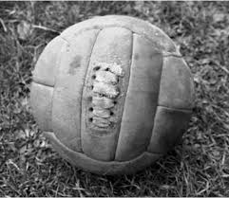
Historie fotbalu
Největší úspěchy v historii československého a českého fotbalu

Slide 2
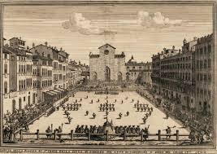
Vznik fotbalu
Fotbal dnešní podoby vznikl na konci 19. století v Anglii
1863 – založena „Football Association“
1871 – nejstarší pohárová soutěž Anglický pohár – FA Cup
1904 – založena FIFA
1908 – fotbal poprvé oficiálně na OH v Londýně
1930 – první MS v Uruguayi
1954 – založena UEFA
1968 – první ME v Itálii

Slide 3
Fotbal v Čechách
1887 – první utkání v Roudnici nad Labem
1896 – první fotbalové utkání v Brně
1891 – založen AC Sparta Praha
1892 – založen SK Slavia Praha
1922 – ČSAF přijata do FIFA
1993 – ČMFS
2011 - FAČR

Slide 4
Největší úspěchy Československého fotbalu
MS 1934 v Itálii

Slide 5
MS 1962 v Chile

Slide 6
ME 1976 v Jugoslávii

Slide 7
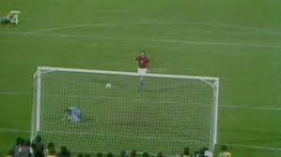
Největší úspěchy Československého fotbalu
1934 – 2. místo na MS v Itálii
1962 – 2. místo na MS v Chile
1962 - Josef Masopust Nejlepší fotbalista Evropy
1964 – 2. místo na OH v Tokiu
1976 – 1. místo na ME v Jugoslávii
1980 – 1. místo na OH v Moskvě
1980 – 3. místo na ME v Itálii
1990 – postup do čtvrtfinále na MS v Itálii

Slide 8
Největší úspěchy Českého fotbalu

Slide 9
ME 1996 v Anglii

Slide 10
ME 2004 v Portugalsku

Slide 11
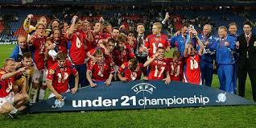
Největší úspěchy Českého fotbalu od roku 1993
1996 – 2. místo na ME v Anglii
2000 – 2. místo na ME „21“ na Slovensku
2002 – 1. místo na ME „21“ ve Švýcarsku
2003 - Pavel Nedvěd Nejlepší fotbalista Evropy
2004 – 3. místo na ME v Portugalsku
2007 – 2. místo na MS „20“ v Kanadě

